Slide 1


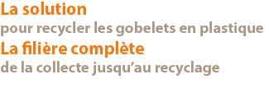

Slide 2



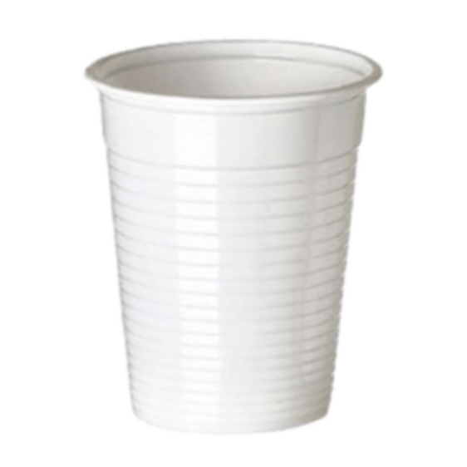
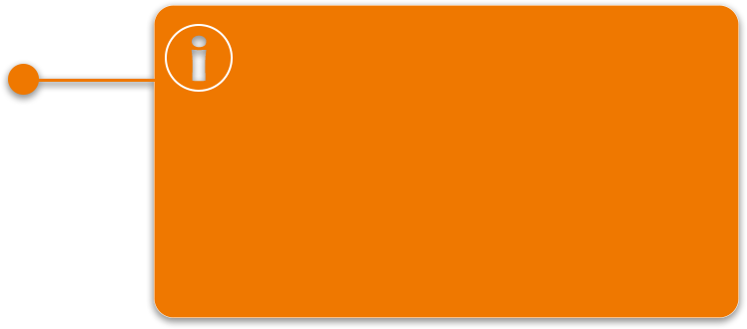
Constats
100 salariés consomment en moyenne 30 000 gobelets par an en entreprise
Près de 4 milliards de gobelets en plastique sont consommés chaque année en France.
Seuls 2% sont recyclés alors qu’ils sont recyclables.
Pourquoi ne sont-ils pas recyclés ?
Beaucoup de volume/peu de poids, des flux diffus et souillés, plusieurs matières, absence de filières, peu de valeur économique… toutes ces contraintes ne permettent pas aux acteurs traditionnels du recyclage de répondre sur ce sujet.
Les gobelets, c’est :
Une multitude de poubelles à évacuer
Une image dégradée
Des coûts élevés de déchets
Une plaie pour l’environnement
Un problème réglementaire
avec l’obligation de tri des 5 flux de la loi de Transition Énergétique
Coûts en traitement de déchets
Avec les gobelets, ce n’est pas le poids (TGAP) qu’il faut regarder mais le volume de déchets générés en M3 et coûts associés (bennes, location, rotation, gestion administrative…).

Slide 3

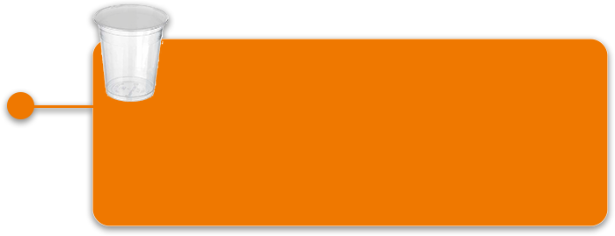
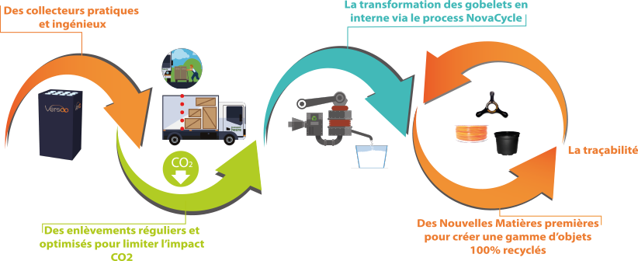

Les alternatives ? Pas si simple !
s’est emparé de ce défi
- Le gobelet carton, attention aux idées reçues !
A priori vu comme le “plus développement durable”, il a pourtant le moins bon bilan écologique ! Il intègre des couches de plastique pour le rendre étanche, frein considérable à son recyclage. Et il n’est pas compostable !
Il finit incinéré ou enfoui.
En apportant des solutions à toutes ces problématiques et en créant
la seule filière complète de collecte et recyclage des gobelets en plastique
Collecte sur toute la France avec une logistique optimisée en C02
Développement d’un process unique de recyclage
Garantie de recyclage local de 100% des gobelets collectés
Le gobelet PLA
En plastique biosourcé, il est uniquement compostable industriellement. Les filières de compost industriel manquent aujourd’hui et ils sont finalement incinérés ou enfouis.
Des d’études montre qu’ils ont des impacts importants sur l’environnement.
La tasse/le mug
Une solution intéressante si on veille à mettre en place un système de lavage économe en eau et des produits de nettoyage non agressifs. Nécessite une bonne organisation pour que cela fonctionne.
Vous pensez déjà recycler ?
Attention poubelles à tubes , boîtes de collecte ou machines à consigne ne signifient pas recyclage ! Collecter ne veut pas dire Recycler
De nombreux acteurs proposent un collecteur sans avoir de filière : les gobelets sont alors enfouis ou incinérés.

Slide 4
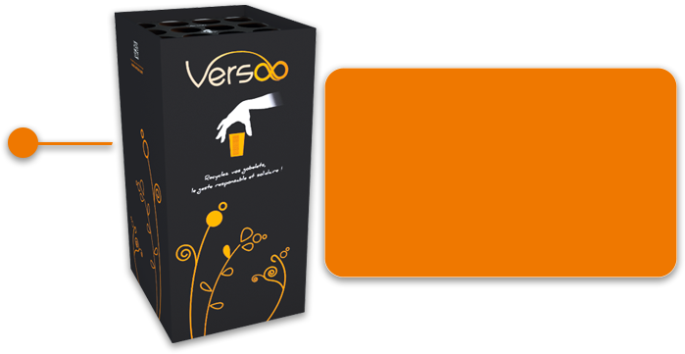
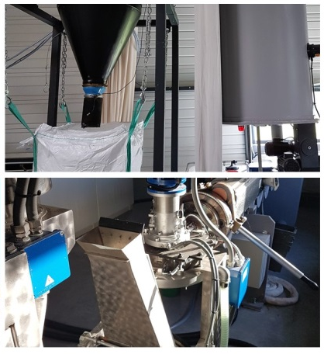
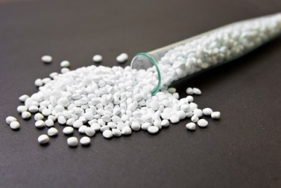
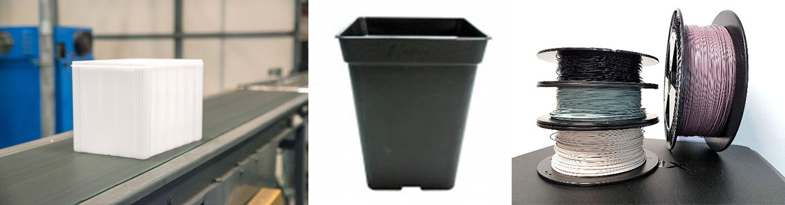

Une maîtrise totale de la filière
On vous dit que c’est recyclé avec Versoo ?
Si c’est recyclé avec Versoo, il y a des Box Versoo !
Une réalité de recyclage garantie : Versoo a développé la seule filière complète et totalement maîtrisée de recyclage des gobelets, avec les Box Versoo et un process unique NovaCycle.
La Box Versoo : Montée en quelques geste avec son Habillage et sa Recharge. Elle permet de collecter en moyenne 2500 gobelets.
La collecte des recharges pleines : Les enlèvements sont optimisés en utilisant l’espace libre des transporteurs dans leur camion pour limiter l’impact CO2.
La transformation des gobelets : Les gobelets sont transformés via le process innovant NovaCycle issu de deux années de Recherche & Développement. Ce procédé unique permet d’obtenir des granulés de Nouvelles Matières Premières de grande qualité.
Ces matières sont utilisées en injection ou extrusion par des plasturgistes locaux, pour fabriquer des pots horticoles par exemple.
Versoo crée également du filament pour impression 3D 100% recyclé
On vous annonce que vos gobelets sont recyclés ?
Vérifiez la réalité et demandez à visiter le site de recyclage !
Le Plus : c’est solidaire !
Les collecteurs sont assemblés par des personnes en situation de handicap. Le recyclage est réalisé avec des personnes en insertion professionnelle

Slide 5
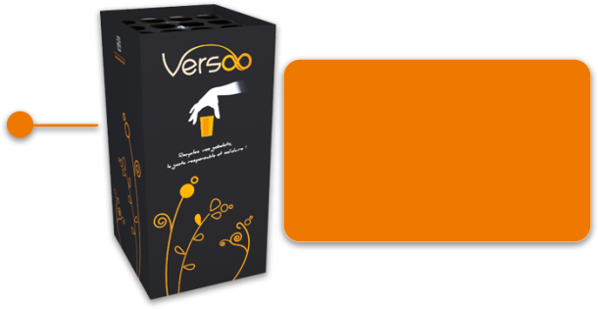
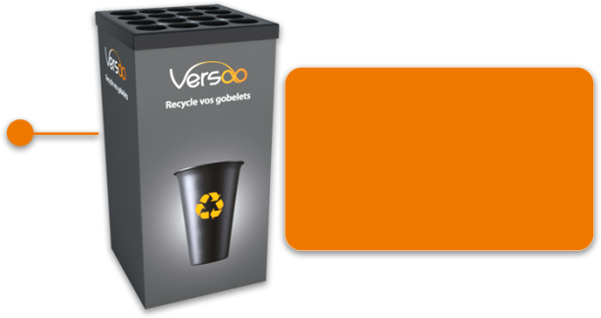
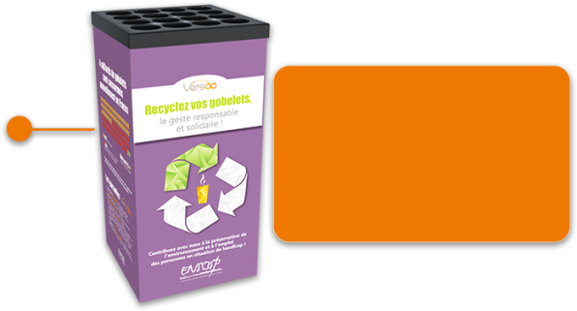
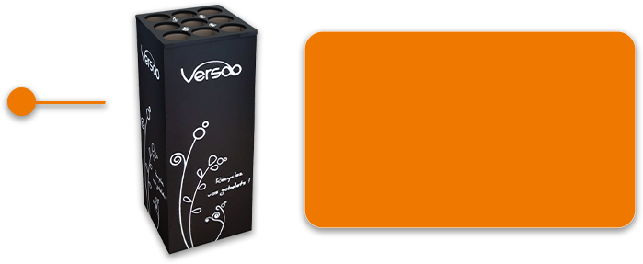
Des Formules tout inclus à prix très attractifs adaptées à vos volumes comprenant :
La Box Versoo avec un habillage, ses recharges, l’enlèvement et le recyclage
ou un fonctionnement « à la carte » avec des enlèvements traités séparément pour s’adapter à votre besoin.
BOX Standard
Une solution complète, simple et efficace
Habillage Carton et Recharges BOX 2500
BOX Premium
Habillage Viscom et Recharges BOX 2500
Exemples
Entreprise Nb de salariés | Consommation de gobelets moyenne/an | Nombre de Recharges Box/an | Enlèvements | Volume M3 de déchets économisés | Poids moyen de gob recyclés | Coût moyen HT de déchets économisés/an | Coût annuel HT solution Versoo (2019)
PME 100 salariés | 30 000 gob | 12 | 4 enlèvements de 3 Recharges pleines | 30 m3 | 90 kg | 360 € | 455 €
Entreprise 800 salariés | 250 000 gob | 96 | 8 enlèvements de 12 Recharges pleines | 250 m3 | 800 kg | 2800 € | 2484 €
TPE Associations 20/25 salariés | 8 000 gob | 3 | 1 enlèvement de 3 Recharges pleines ou selon | 8 m3 | 30 KG | Variable selon municipalité | 144 €
BOX Premium
Personnalisable
Habillage Viscom et Recharges BOX 2500
BOX Mini
Habillage Dibon et Recharges BOX 1200
Vous pouvez commander directement en ligne ou télécharger le bon de commande

Slide 6
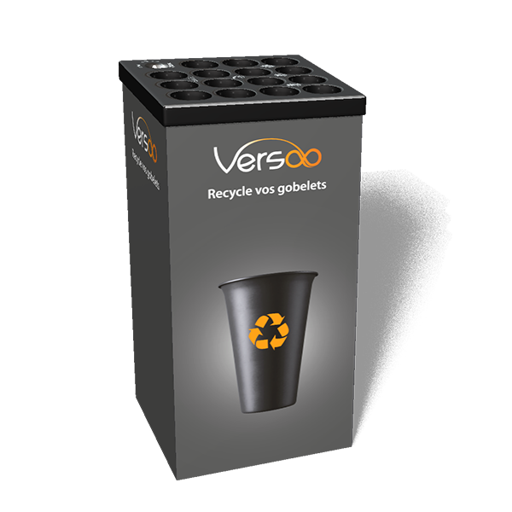
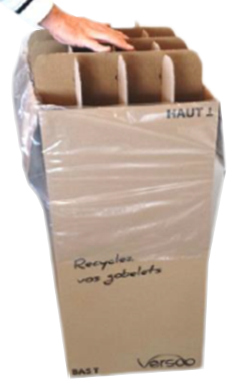
Les avantages
La BOX VERSOO, c’est
Réduction significative des déchets et coûts associés
10 fois moins de poubelles à vider
Mise en valeur de l’espace détente
Plus de propreté
Une opération visible et une image valorisée
Un acte environnemental fort et solidaire
Mise en conformité avec le décret «Tri des 5 flux »
Un Habillage
+
Des Recharges BOX
Votre contribution sociale et environnementale
NB Salariés Consommation moyenne | Ressources fossiles économisées | Kwh économisés | KG eq CO2 économisés | Volume sorti des déchets
100 salariés 30 000 gobelets | 90 kg | 1150 kwh | 280 KG eq CO2 | 30 m3
500 salariés | 450 KG | 5800 kwh | 1,4 Tonne eq CO2 | 150 M3
1 Box Versoo permet
de collecter 2500 gobelets
d’éviter près de 3m3 et 8 kg de déchets
Préserver 7 Kg de ressources fossiles
Économiser 23KG eqCO2 et 90 kwh
Et la contribution à la création d ’emplois sociaux !

Slide 7
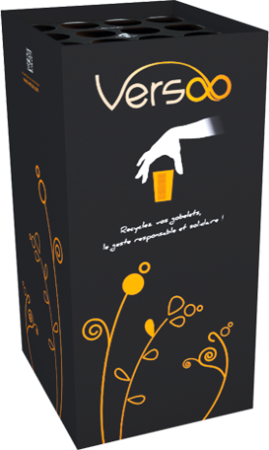
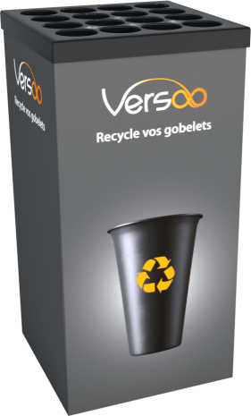
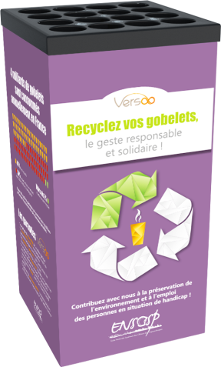
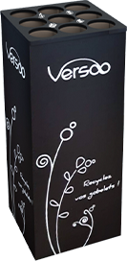
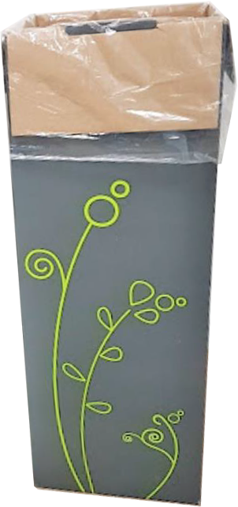
Les Recharges Box
Les BOX
Les Habillages disponibles
Recharges - BOX 2500 2500 Gobelets
BOX | Standard | Premium | Premium personnalisable | Mini
Description | Habillage et grille en carton, recyclable en fin de vie, s’utilise en habillage par-dessus les recharges BOX 2500 A renouveller après 4 à 6 Recharges Box | Plus durable et lavable avec avec plateau thermoformé en matière recyclée, se place par-dessus les recharges BOX 2500 Longue Durée | Personnalisable, plus durable et lavable avec plateau thermoformé en matière recyclée, se place par-dessus les recharges BOX 2500 Longue Durée | Plus durable en format mini se place par-dessus les recharges BOX 1200 Longue Durée
Dimensions (en cm) | 79H x 37,5P x 37,5L | 77H x 37,5P x 37,5L | 77H x 37,5P x 37,5L | 71Hx 28Px 28L
Finition habillage | Carton imprimé | Viscom + Adhésif standard versoo | Viscom + Adhésif personnalisé | Dibond + Adhésif standard Versoo
Recharges compatibles | BOX 2500 | BOX 2500 | BOX 2500 | BOX 1200
Recharge pour les BOX
Standard – Premium – Premium personnalisable
Recharges - BOX 1200
1200 Gobelets
Recharge pour les BOX Mini
Les Recharges Box sont éco-conçues avec plus de ⅔ de fibres recyclées et tout est recyclé en fin d’utilisation

Slide 8

Les Formules BOX
Habillages + recharges + enlèvements
Formules BOX |  | Habillage Standard |  | Habillage Premium |  | Habillage Premium Personnalisable |  | Habillage Mini |  |  | Enlèvements des recharges pleines (compris dans la formule)
3 Recharges BOX | + | 1 Habillage |  | 1 Habillage |  | 1 Habillage |  | 1 Habillage |  |  | + | 1 enlèvement de 3 Recharges BOX pleines
conseillée pour 7500 gobelets/an |  | Tarif | 144 € HT | Tarif | 279 € HT | Tarif | 319 € HT | conseillée pour 3600 gobelets/an | Tarif | 277 € HT
12 Recharges BOX | + | 2 Habillages |  | 2 Habillages |  | 2 Habillages |  | 2 Habillages |  |  | + | 4 enlèvements de 3 Recharges BOX pleines
conseillée pour 30 000 gobelets/an |  | Tarif | 455 € HT | Tarif | 711 € HT | Tarif | 769 € HT | conseillée pour 15000 gobelets/an | Tarif | 723 € HT
24 Recharges BOX | + | 4 Habillages |  | 4 Habillages |  | 4 Habillages |  | 4 Habillages |  |  | + | 4 enlèvements de 6 Recharges BOX pleines
conseillée pour 60 000 gobelets/an |  | Tarif | 738 € HT | Tarif | 1222 € HT | Tarif | 1298 € HT | conseillée pour 30 000 gobelets/an | Tarif | 1169 € HT
48 Recharges BOX | + | 8 Habillages |  | 8 Habillages |  | 8 Habillages |  | 8 Habillages |  |  | + | 4 enlèvements de 12 Recharges BOX pleines
conseillée pour 120 000 gobelets/an |  | Tarif | 1242 € HT | Tarif | 2154 € HT | Tarif | 2234 € HT | conseillée pour 60 000 gobelets/an | Tarif | 1971 € HT

Slide 9
Les formules recharges BOX
recharges + enlèvements – sans habillage
Commander des recharges supplémentaires
Formules Recharges BOX (sans habillage) | Recharges - 2500 compatibles Standard et Premium |  | Recharges - 1200 compatibles Mini |  | Enlèvements recharges pleines compris dans la formule
3 Recharges BOX | Tarif | 140 € HT | Tarif | 145 € HT | Incluant | 1 enlèvement de 3 Recharges BOX pleines
12 Recharges BOX | Tarif | 446 € HT | Tarif | 457 € HT | Incluant | 4 enlèvements de 3 Recharges BOX pleines
24 Recharges BOX | Tarif | 721 € HT | Tarif | 725 € HT | Incluant | 4 enlèvements de 6 Recharges BOX pleines
48 Recharges BOX | Tarif | 1207 € HT | Tarif | 1155 € HT | Incluant | 4 enlèvements de 12 Recharges BOX pleines

Slide 10
A la carte
Commander des Recharges supplémentaires*
*Pour les utilisateurs de Box Premium - et Mini
Recharges BOX - sans habillage - sans enlèvements
Commander des enlèvements
ENLÈVEMENTS - sans Habillage - sans Recharge
Recharge BOX (sans habillage) | Recharges - 2500 compatibles Standard et Premium |  | Recharges - 1200 compatibles Mini
4 Recharges BOX | Tarif | 123 € HT | Tarif | 128 € HT
12 Recharges BOX | Tarif | 307 € HT | Tarif | 312 € HT
24 Recharges BOX | Tarif | 513 € HT | Tarif | 576 € HT
48 Recharges BOX | Tarif | 946 € HT | Tarif | 976 € HT
ENLÈVEMENTS | A la demande
1 à 3 BOX | Tarif | 56 € HT
4 à 6 BOX | Tarif | 67 € HT
7 à 12 BOX | Tarif | 98 € HT

Slide 11
Découvrir la solution Versoo avec une animation vidéo d’1mn 30
Accéder aux formules et tarifs en ligne : La boutique
Visiter notre espace interactif : visite interactive
Visualiser et/ou télécharger
- Une présentation
- les tarifs
- l’affiche Versoo
- Habillages et personnalisation
En savoir plus sur
- l’interdiction de la vaisselle jetable et les gobelets en entreprise
- la dimension sociale de Versoo
- mugs, gobelets carton, PLA, plastique…. Les impacts
Liens pratiques
Nous contacter
Via notre formulaire en ligne
Par Tél : 02 41 87 96 80
Par courrier :
33, Boulevard de la Chanterie
49480 Verrière en Anjou
Vous souhaitez personnaliser vos Box ?
Découvrez notre gamme d’habillages et configurateur en ligne
www.VERSOO.COM

Slide 12
MERCI

